Slide 1
Как помочь животным зимой
Градусов Костя 2А

Slide 2
Кормление птиц
В качестве подкормки для птиц можно использовать остатки домашних блюд, всевозможные крупы, хлебные крошки, орешки, фрукты, ягоды.

Slide 3
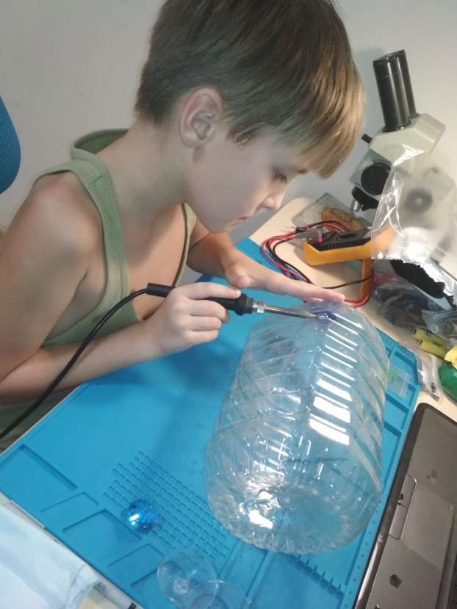
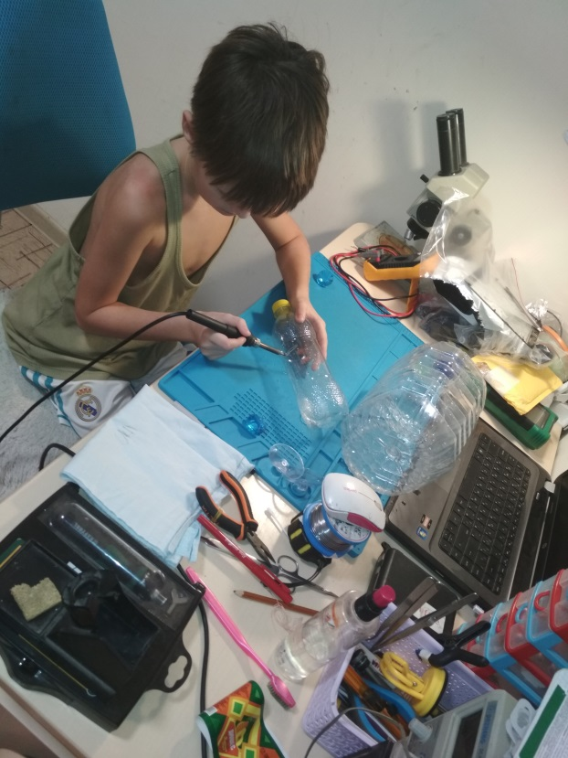
Для кормления птиц я сделал кормушку.

Slide 4
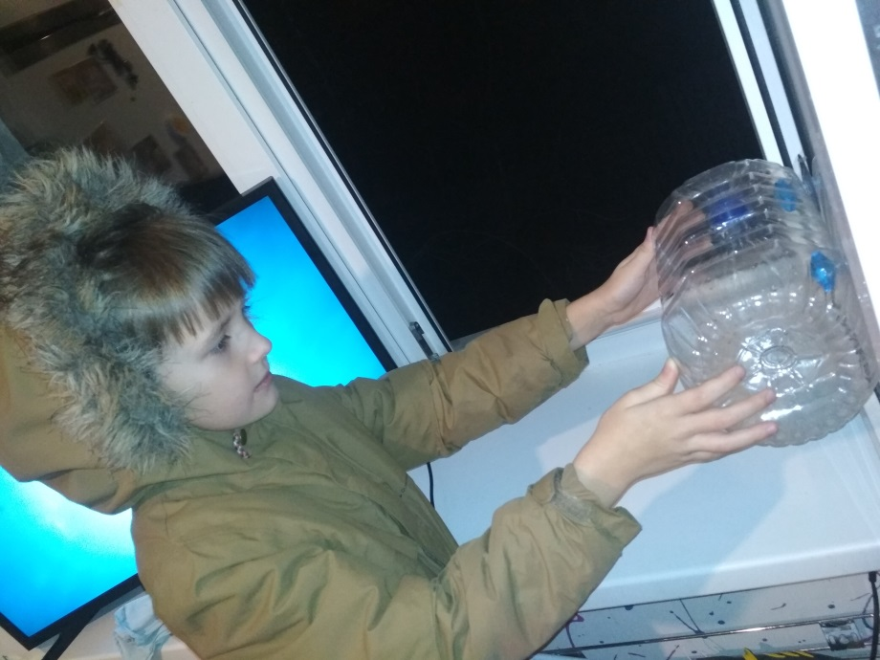
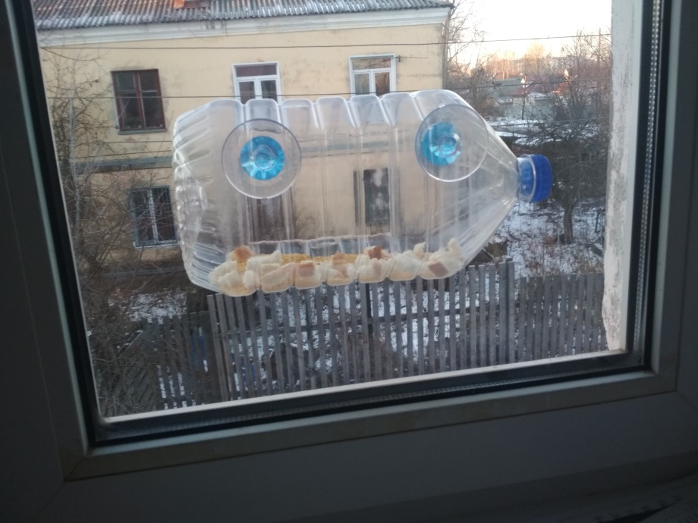
Вот токая кормушка весит у нас на окне.

Slide 5
Кормления собак и кошек.
Кошки и собаки зимой очень нуждаются в горячем питании. Если нет возможности покормить горячим, можно просто положить в сумку горстку корма и носить с собой. В нужный момент, когда на пути встретится бродячая кошка, этот корм может спасти ей жизнь. Ведь самое главное зимой — еда.
Бездомные животные очень пугливые, поэтому лучше насыпать корм на земле и уйти. Именно так мы и сделали.

Slide 6
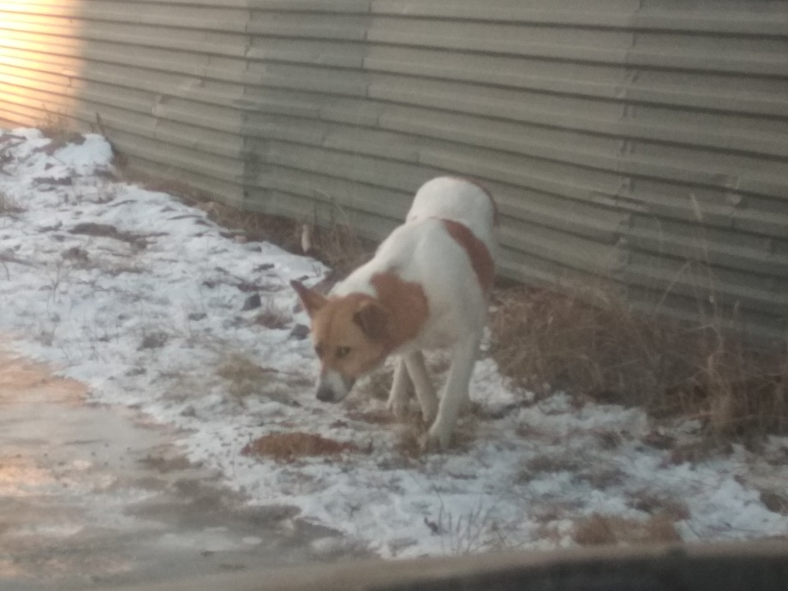
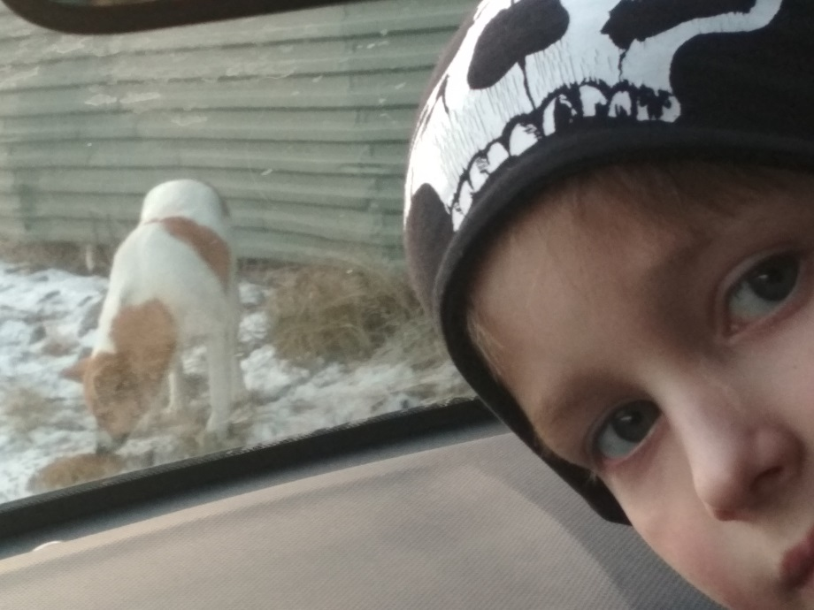
Больше всего бездомных животных в пром зоне. Поэтому мы поехали кормить животных именно туда.

Slide 7
Конец

